Slide 1
第7章 外围设备

Slide 2
本章内容
外围设备概述
磁盘存储设备
磁盘存储设备的技术发展
磁带存储设备
显示设备

Slide 3
7.1 外围设备概述

Slide 4
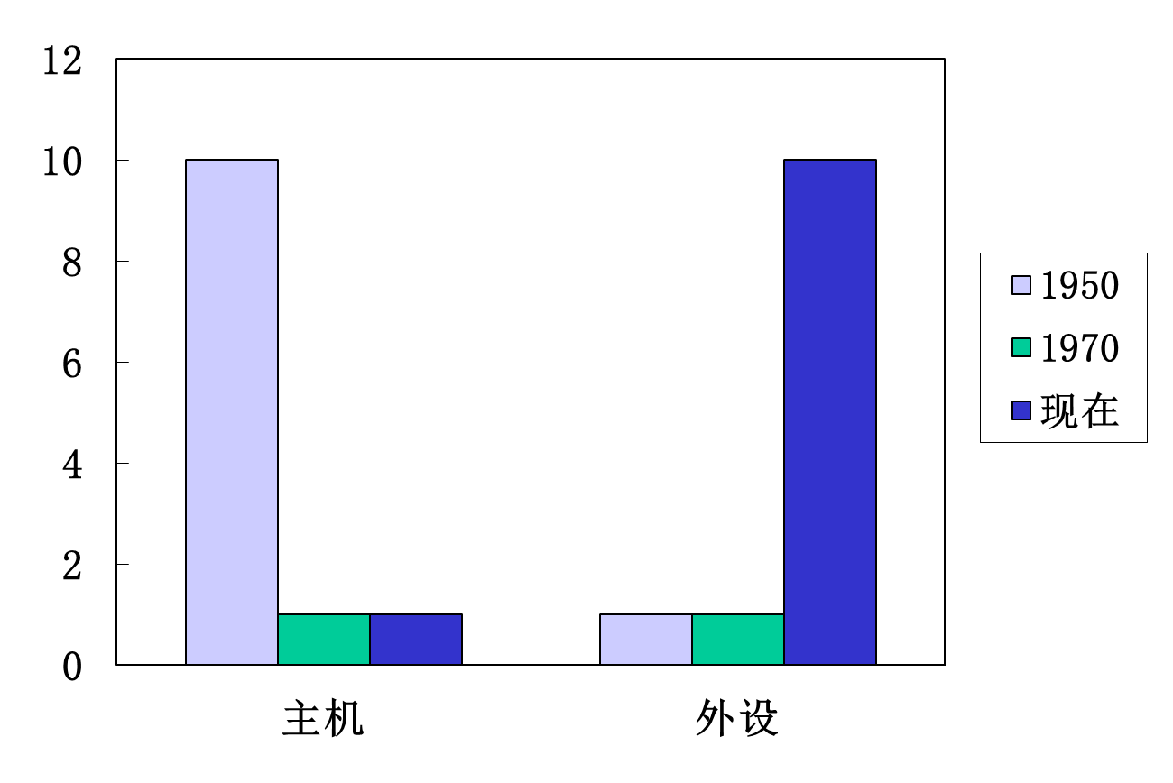
外设在计算机系统中的地位

Slide 5
外围设备的发展趋势
低成本、小体积、高速、大容量、低功耗
并行到串行
单一到多种类型
数字和字符到直观的图象和声音

Slide 6
外围设备分类
输入/输出设备
外存设备
数据通信设备
过程控制设备
主要功能
完成人机交互功能。是电子、机械、光学、化学等多学科的交叉

Slide 7
外围设备一般功能
外围设备的功能是在计算机和其他机器之间，以及计算机与用户之间提供联系。
外围设备（以磁盘为例）基本组成
存储介质，它具有保存信息的物理特征。例如磁盘就是一个存储介质的例子，它是用记录在盘上的磁化元表示信息
驱动装置，它用于驱动存储介质移动。例如，磁盘设备中，驱动装置用于转动磁盘并进行定位
控制电路，它向存储介质发送数据或从存储介质接收数据。例如，磁盘读出时，控制电路把盘上用磁化元形式表示的信息转换成计算机所需要的电信号，并把这些信号用电缆送给计算机主机。

Slide 8
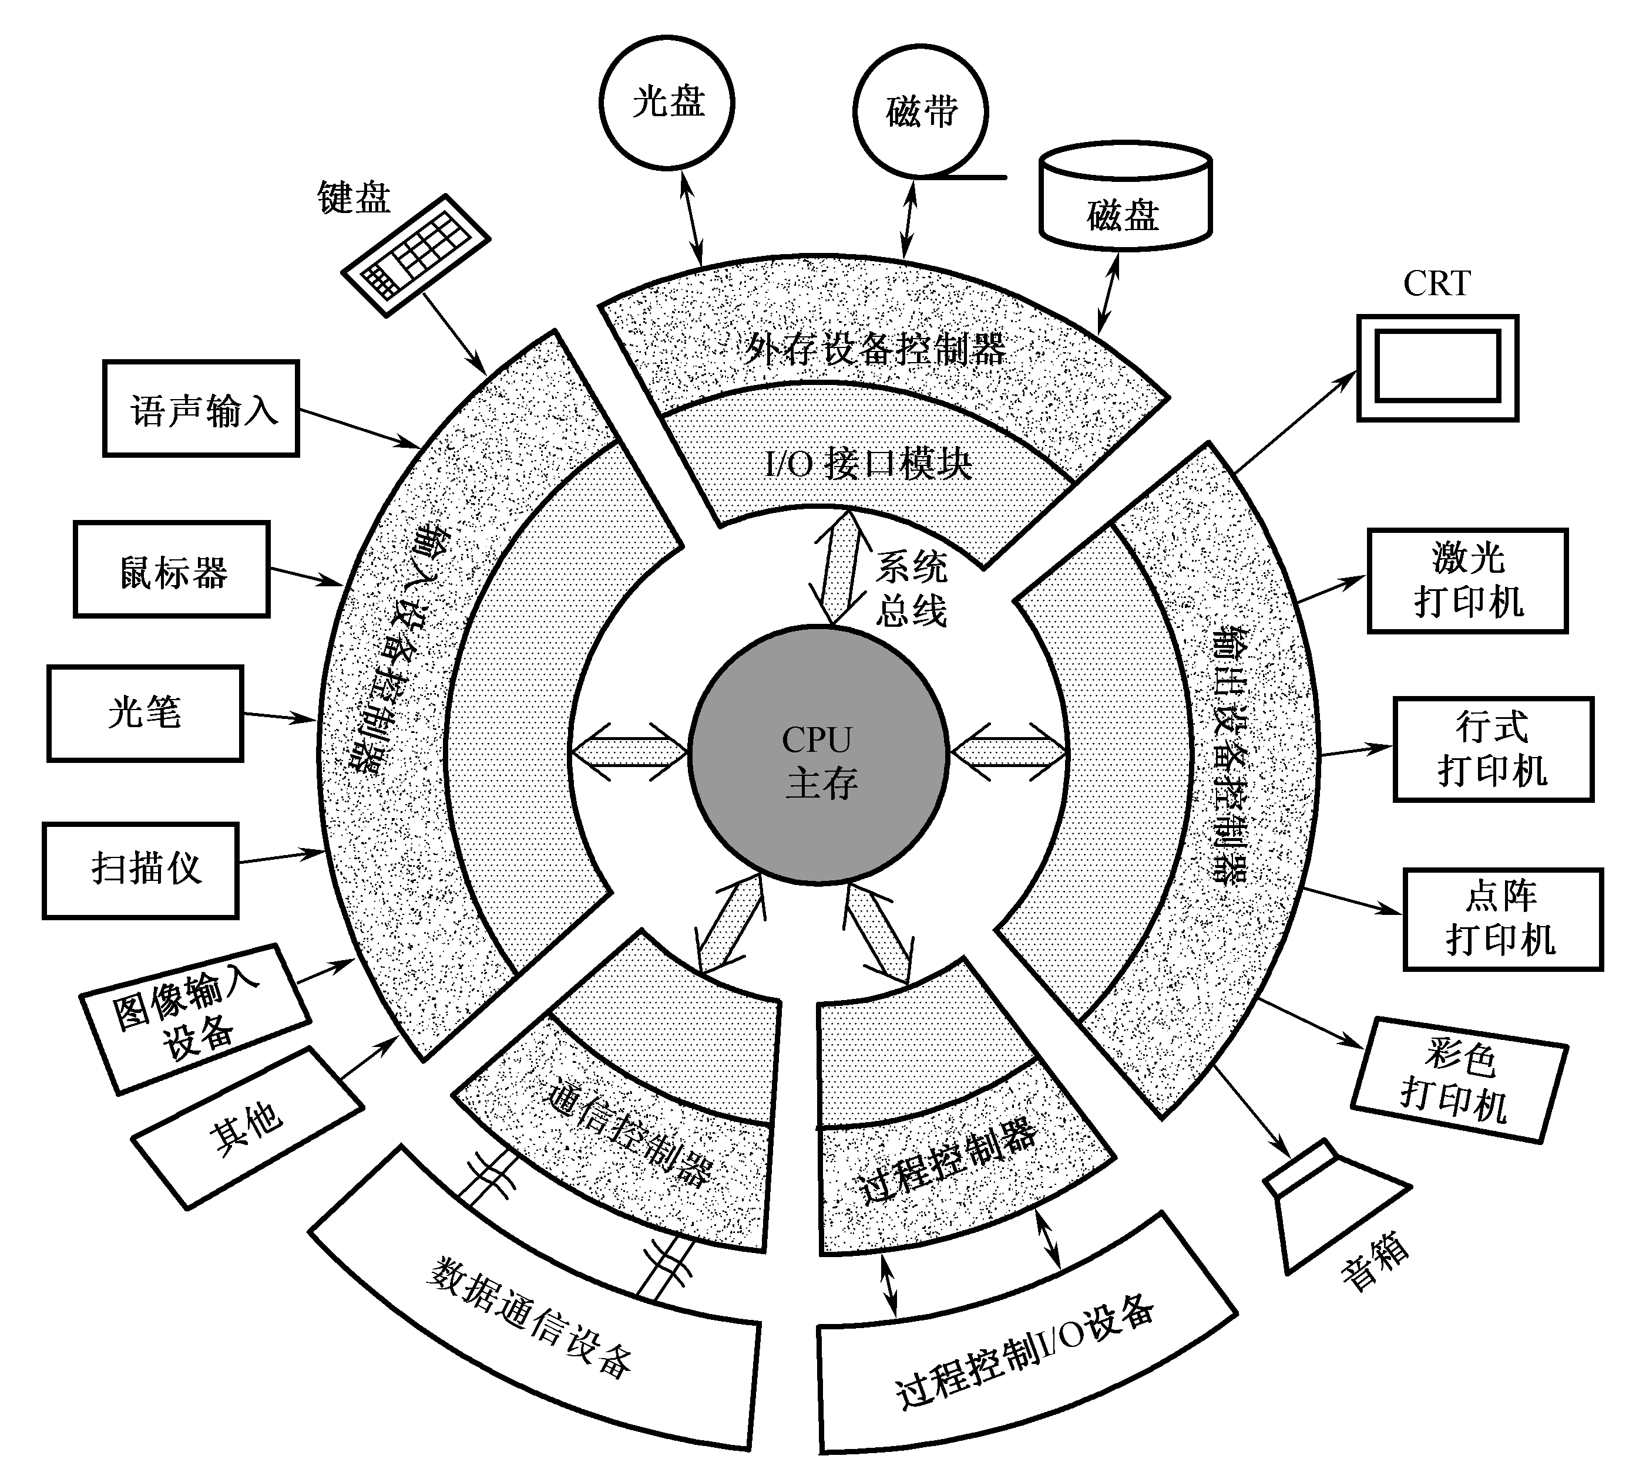
外围设备的分类
一个计算机系统配备什么样的外围设备，是根据实际需要来决定的。如下图所示出了计算机的五大类外围设备，这只是一个典型化了的计算机环境。

Slide 9
7.2 磁盘存储设备

Slide 10
概述
磁表面存储是用某些磁性材料薄薄地涂在金属铝或者塑料作载磁体来存放信息
优点
存储量大，位价格低
记录介质可以重复使用
记录信息可以长期保存而不丢失
非破坏性读出
缺点
存取速度较慢
机械结构复杂
对工作环境要求较高

Slide 11
磁记录原理
计算机的外存储器又称磁表面存储设备。所谓磁表面存储，是用某些磁性材料薄薄地涂在金属铝或塑料表面作载磁体来存储信息。磁盘存储器、磁带存储器均属于磁表面存储器
磁表面存储器的优点：
①存储容量大，位价格低；
②记录介质可以重复使用；
③记录信息可以长期保存而不丢失，甚至可以脱机存档；
④非破坏性读出，读出时不需要再生信息。当然，磁表面存储器也有缺点，主要是存取速度较慢，机械结构复杂，对工作环境要求较高。
磁表面存储器由于存储容量大，位成本低，在计算机系统中作为辅助大容量存储器使用，用以存放系统软件、大型文件、数据库等大量程序与数据信息

Slide 12
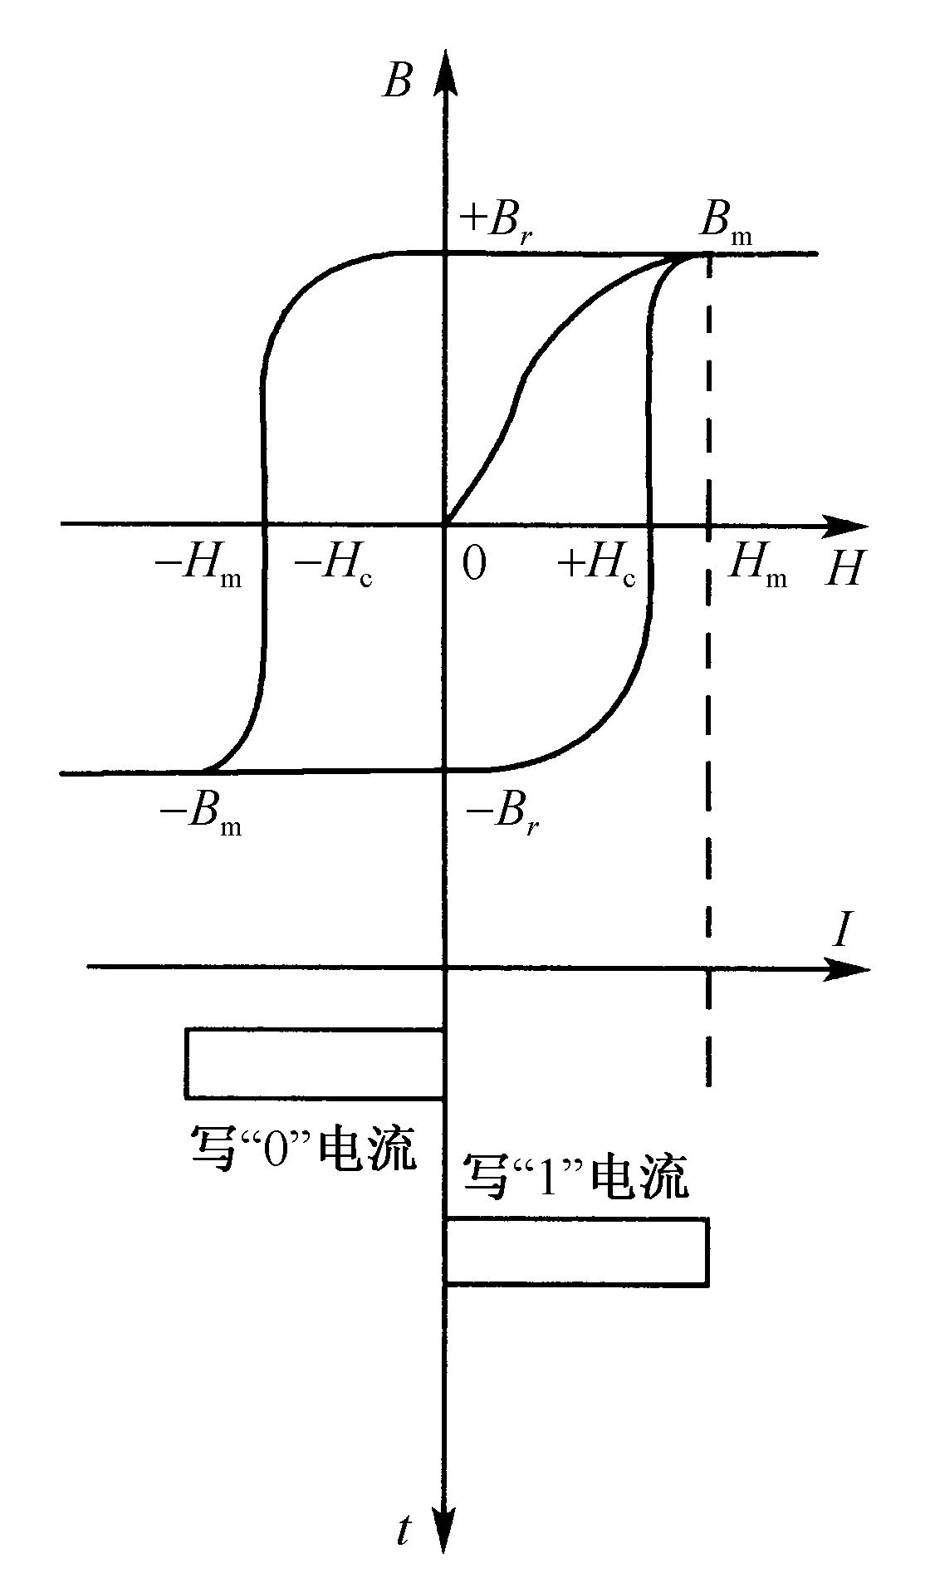
磁性材料的物理特性

Slide 13
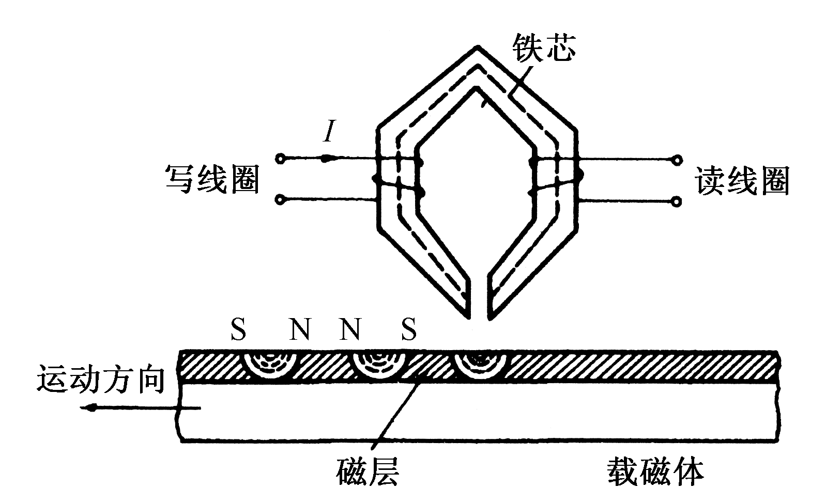
磁表面存储器的读写原理
写操作：当写线圈中通过一定方向的脉冲电流时，铁芯内就产生一定方向的磁通。
读操作：当磁头经过载磁体的磁化元时，由于磁头铁芯是良好的导磁材料，磁化元的磁力线很容易通过磁头而形成闭合磁通回路。不同极性的磁化元在铁芯里的方向是不同的。当磁头对磁载体做相对运动时，读出线圈中能感应出相应的电动势

Slide 14
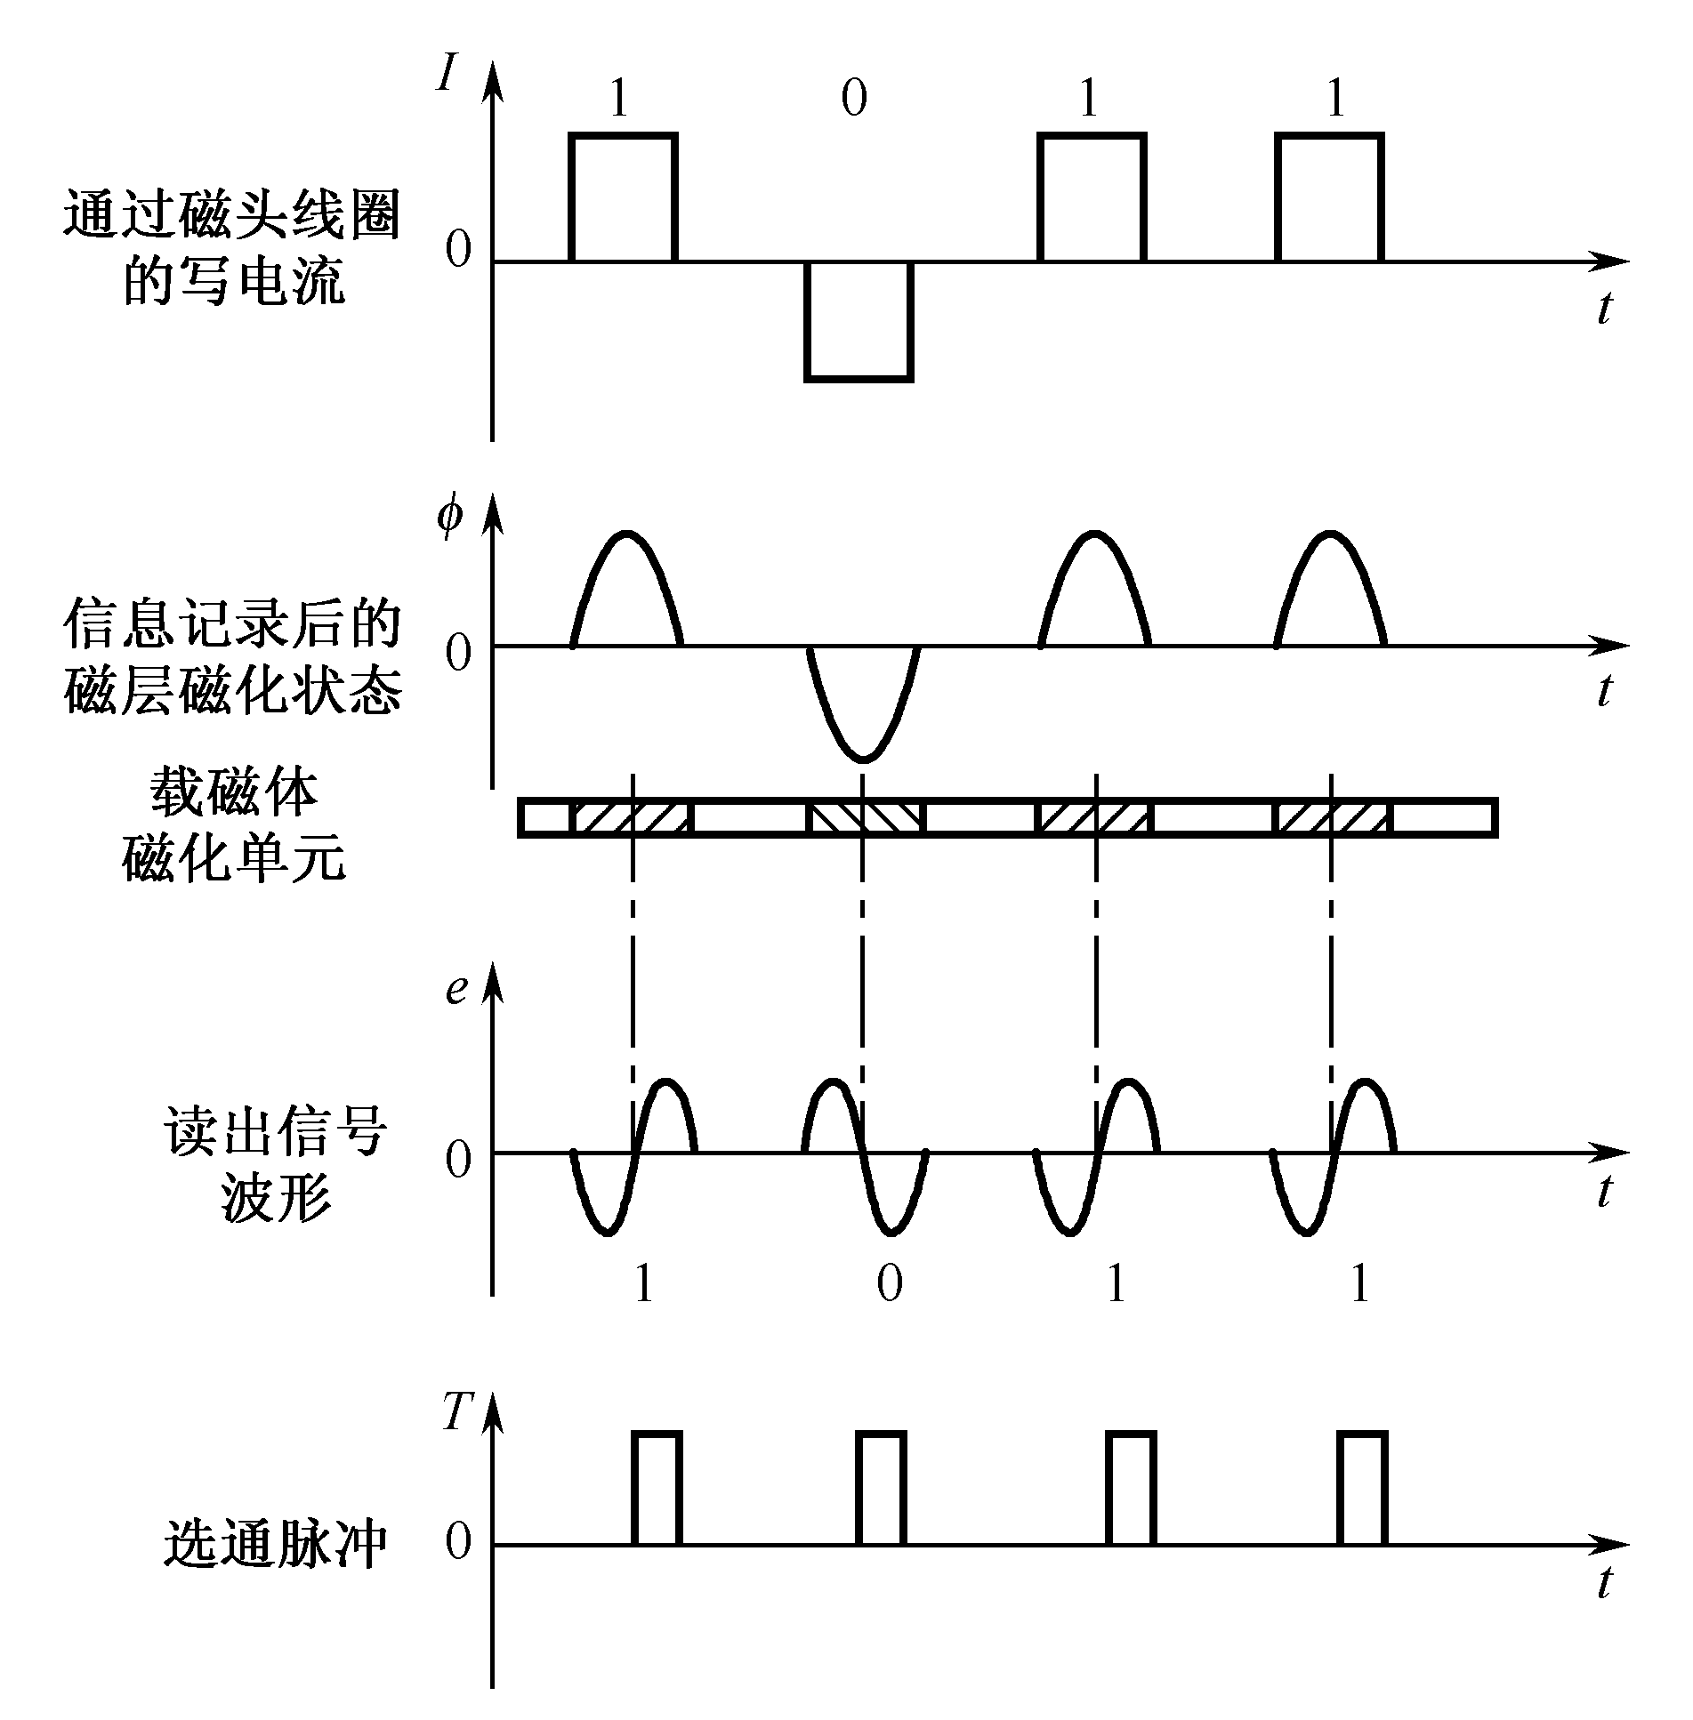
记录方式的写读波形图
通过电磁变换，利用磁头写线圈中的脉冲电流，可把一位二进制代码转换成载磁体存储元的不同剩磁状态；反之，通过磁电变换，利用磁头读出线圈，可将由存储元的不同剩磁状态表示的二进制代码转换成电信号输出。这就是磁表面存储器存取信息的原理。
磁层上的存储元被磁化后，它可以供多次读出而不被破坏。当不需要这批信息时，可通过磁头把磁层上所记录的信息全部抹去，称之为写“0”。通常，写入和读出是合用一个磁头，故称之为读写磁头。每个读写磁头对应着一个信息记录磁道。

Slide 15
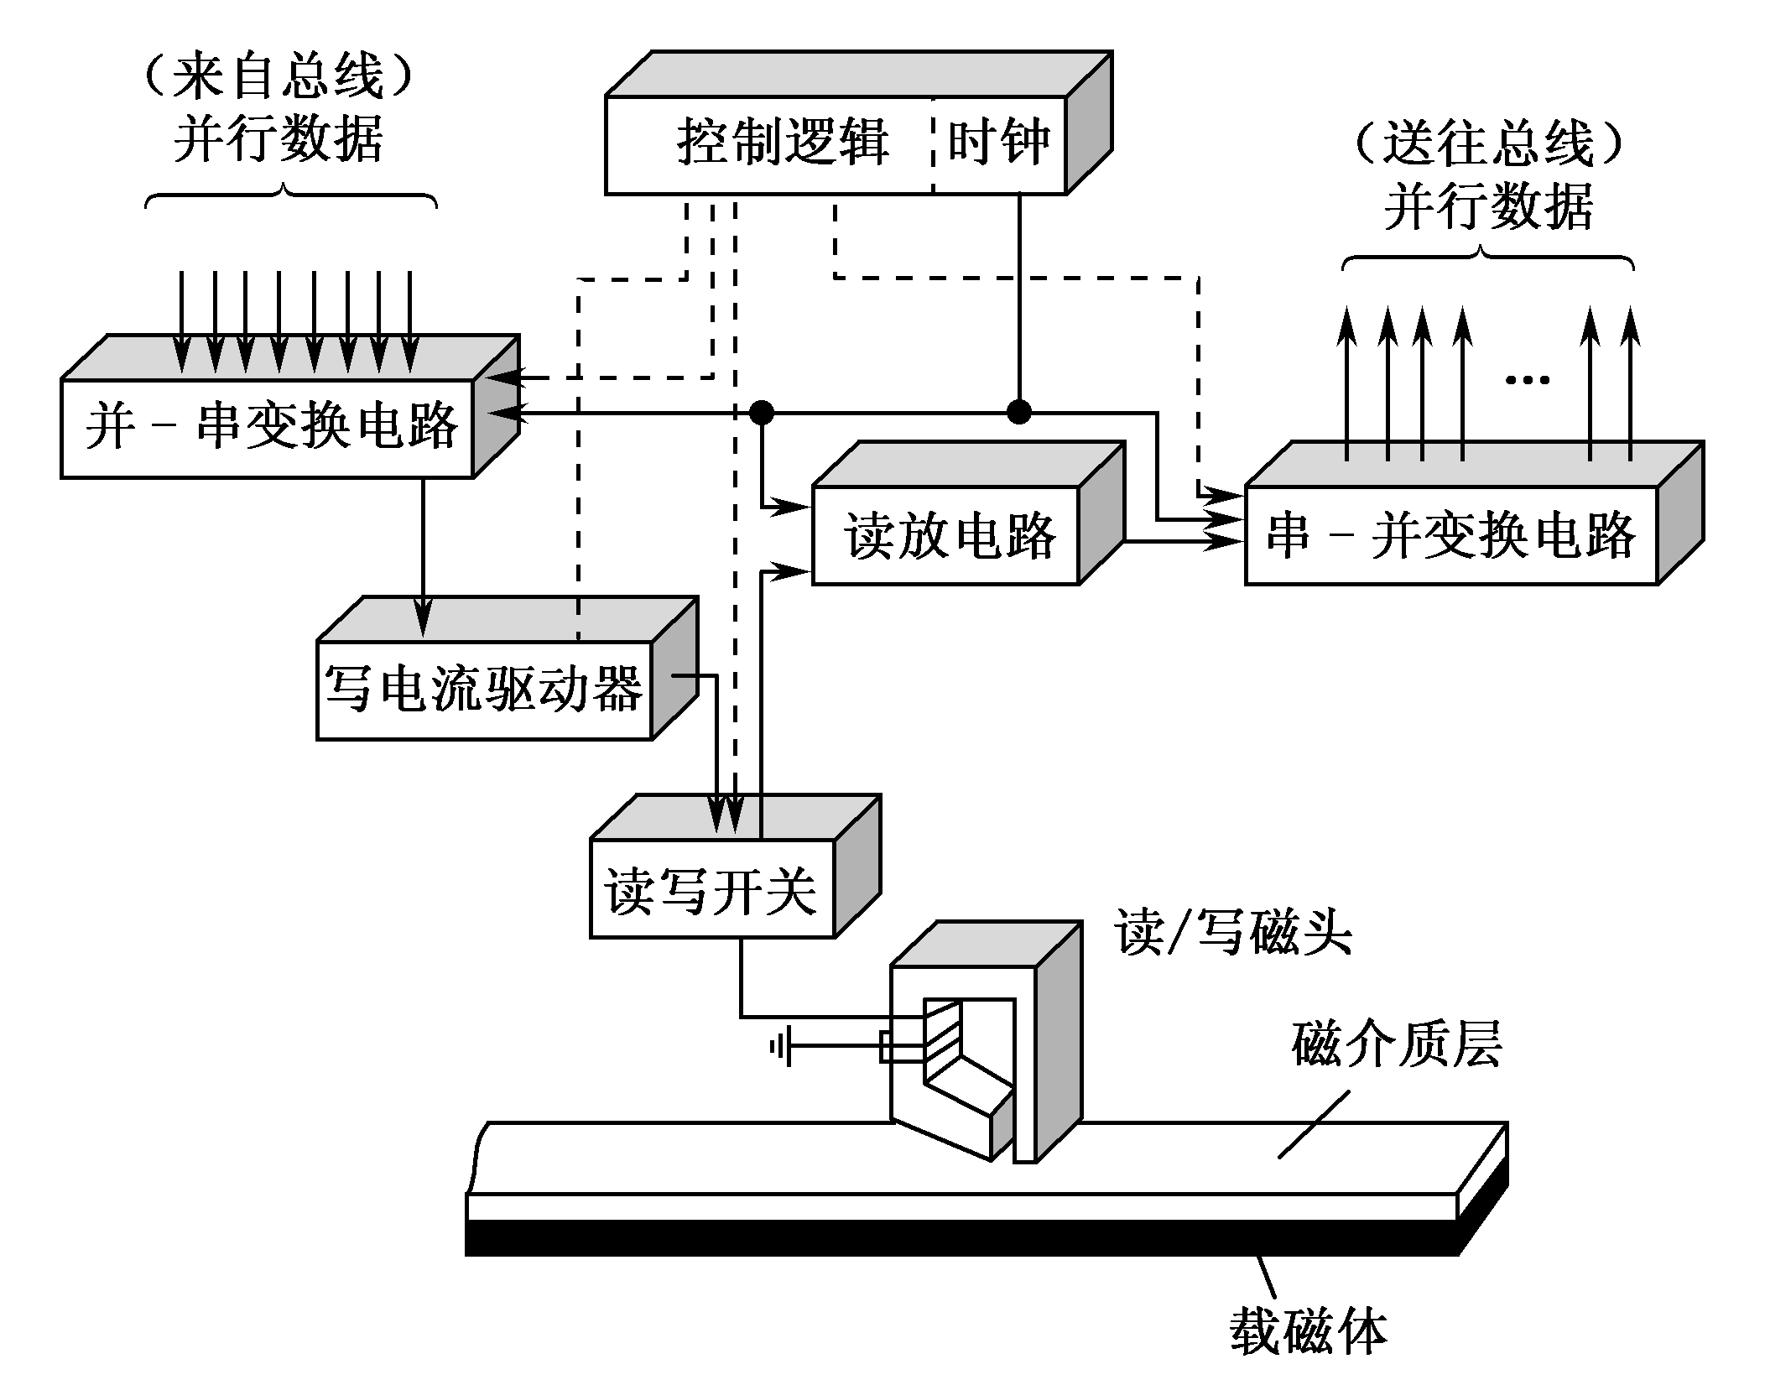
磁盘的组成和分类
写入时，将计算机并行送来的数据取至并串变换寄存器，变为串行数据，然后逐渐位地由写电流驱动器进行功率放大并加到写磁头线圈上产生电流，从而在盘片磁层上形成按位的磁化存储元。
读出时，当记录介质相对磁头运动时，位磁化存储元形成的空间磁场在读磁头线圈中产生感应电势，此读出信息经放大检测就可还原成原来存入的数据。由于数据是逐位串行读出的，故要送至串并变换寄存器变换为并行数据，再并行送至计算机。

Slide 16
硬盘的分类
按盘片结构分为：可换盘式、固定盘式
按磁头分为：可移动磁头、固定磁头
可移动磁头固定盘片的磁盘机：一片或一组盘片固定在主轴上，盘片不可更换。盘片每面只有一个磁头，存取数据时磁头沿盘面径向移动。
可移动磁头可换盘片的磁盘机：盘片可以更换，磁头可沿盘面径向移动。优点是盘片可以脱机保存，同种型号的盘片具有互换性。
固定磁头磁盘机：磁头位置固定，磁盘的每一个磁道对应一个磁头，盘片不可更换。优点是存取速度快，省去磁头找道时间，缺点是结构复杂。

Slide 17
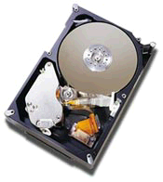
温彻斯特（Winchester）磁盘机
可移动磁头固定盘片的密封组合式的硬磁盘机。即磁头、盘片、电机等驱动部件乃至读写电路等组装成一个不可随意拆卸的整体。工作时，高速旋转在盘面上形成的气垫将磁头平稳浮起。优点是防尘性能好，可靠性高，对使用环境要求不高
典型转速为7200rpm（转/分）

Slide 18
硬磁盘机基本组成
磁记录介质
记录介质为硬质圆形盘片的磁表面存储器。
驱动器
写入电路与读出电路、读写转换开关、读写磁头与磁头定位伺服系统
磁盘控制器
控制逻辑与时序、数据并-串变换电路和串-并变换电路

Slide 19
磁盘驱动器
磁盘驱动器（Hard Drive）是一种精密的电子和机械装置，因此各部件的加工安装有严格的技术要求。对于温盘驱动器，要求必须在超净环境下组装。
各类磁盘驱动器的具体结构虽然有差别，但基本结构相同，主要包括：
定位驱动系统
主轴系统
数据转换系统

Slide 20
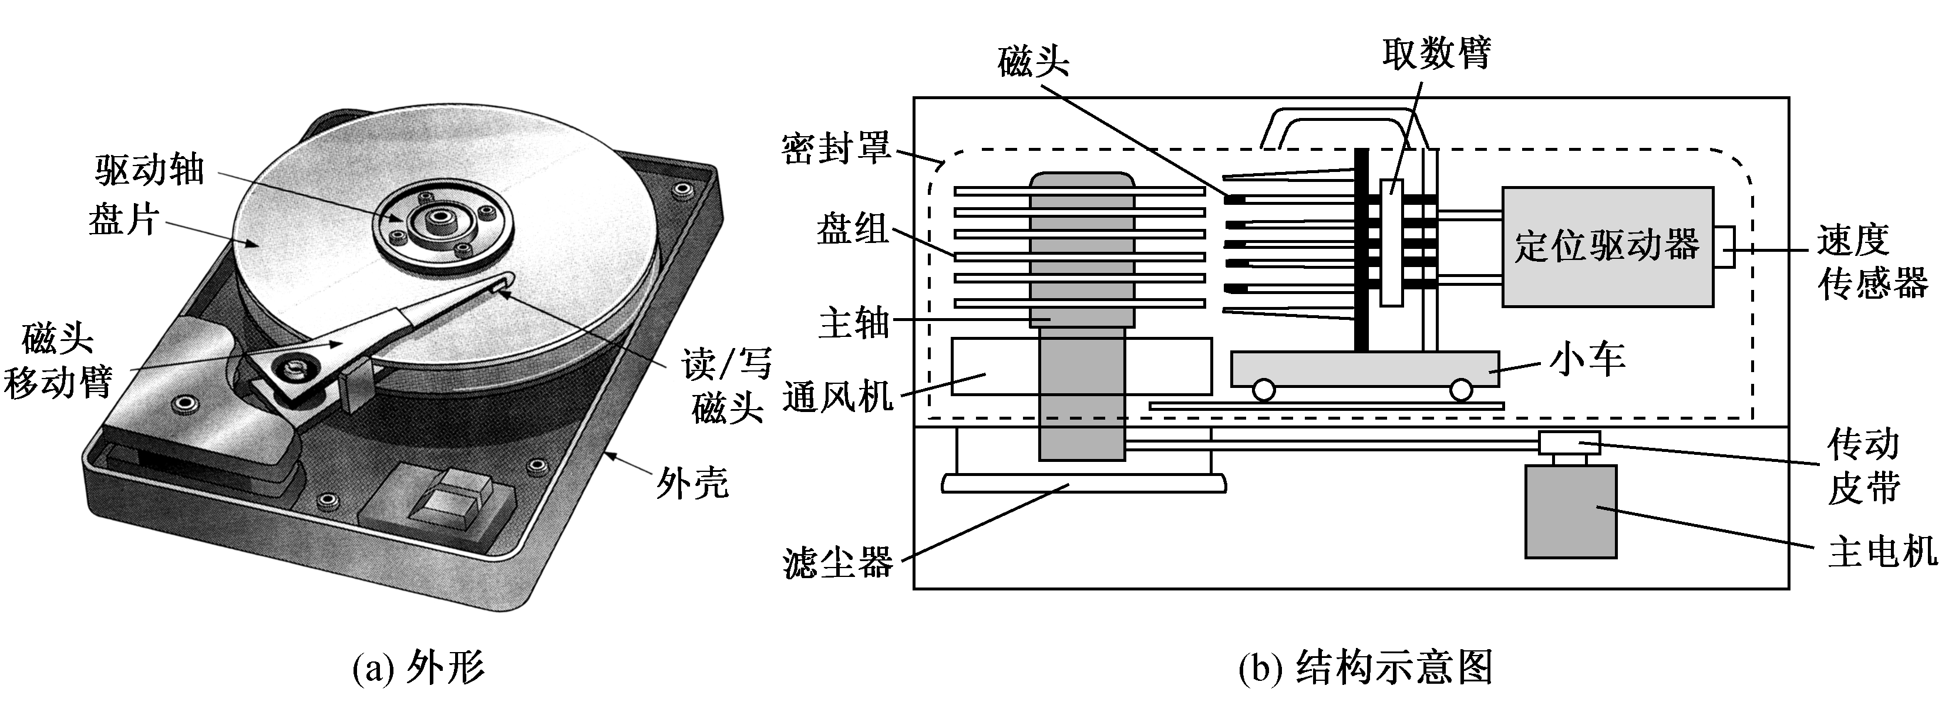
内部结构示意图

Slide 21
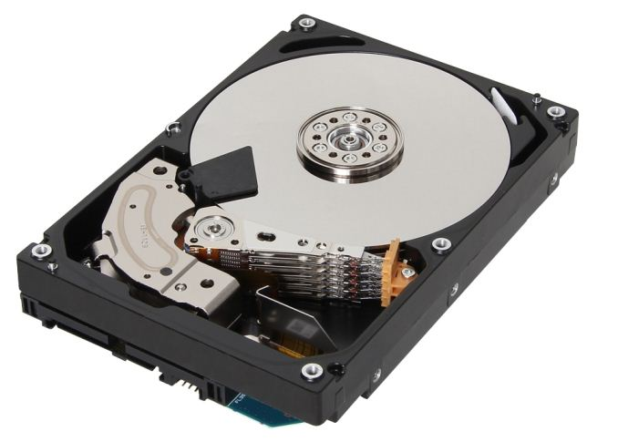
内部结构图片
Spindle
Actuator
Arm
Head
{
Platters (12)

Slide 22
磁盘控制器
磁盘控制器是主机与磁盘驱动器之间的接口。磁盘存储器是高速外存设备，与主机之间采用成批交换数据方式。作为介于主机与驱动器之间的控制器，它有两个接口：
与主机的接口：控制外存与主机总线之间交换数据
与设备的接口：根据主机命令控制设备的操作
主机与磁盘驱动器交换数据的控制逻辑见图b。磁盘上的信息经读磁头读出以后送读出放大器，然后进行数据与时钟的分离，再进行串并变换、格式变换，最后送入数据缓冲器，经DMA（直接存储器传送）控制将数据传送到主机总线。

Slide 23
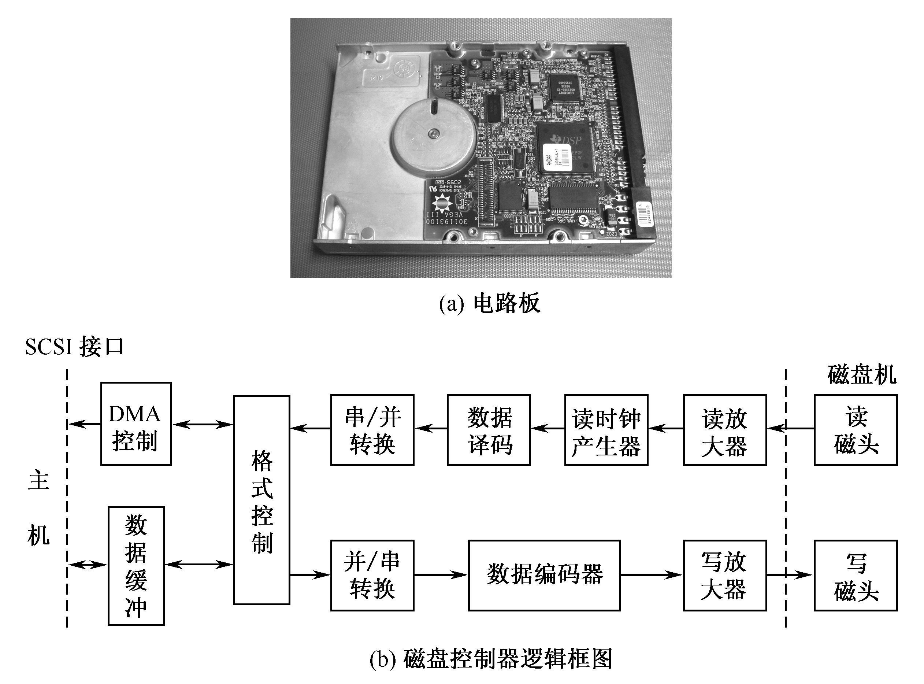
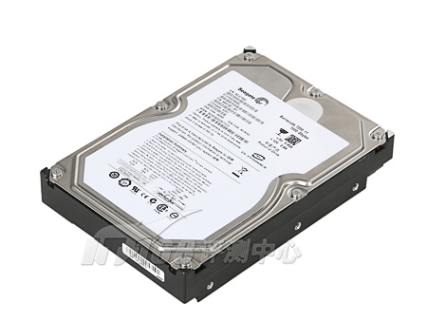
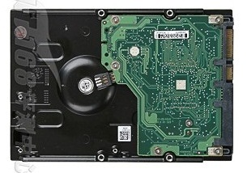

Slide 24
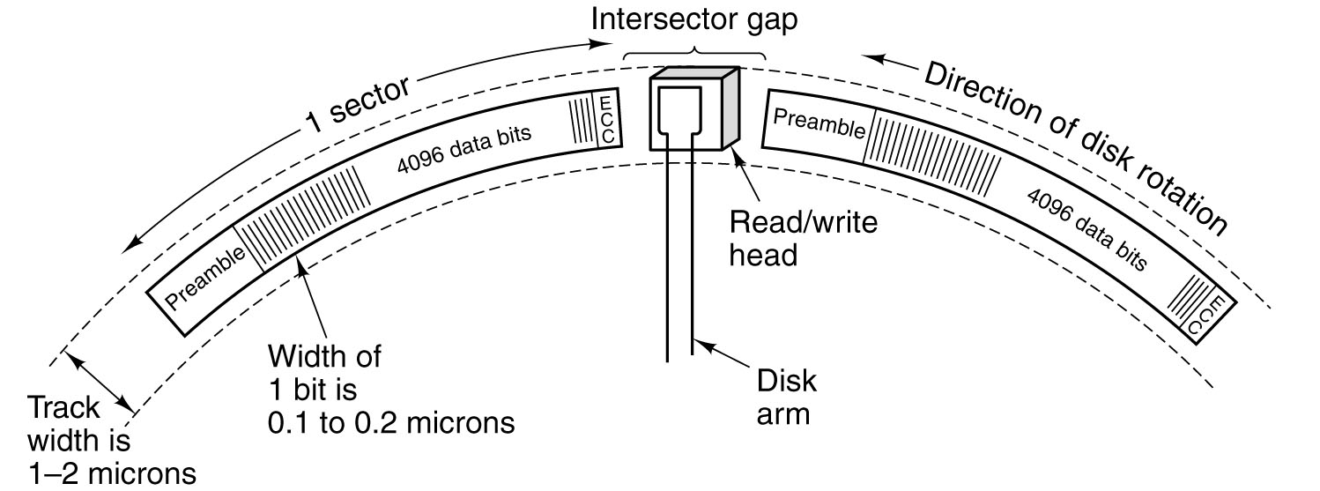
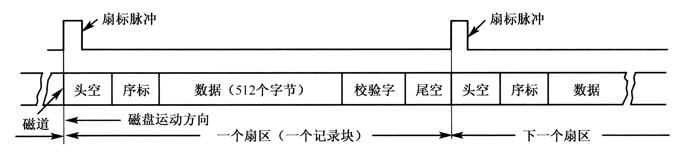
磁盘上信息的分布（1）
磁盘地址：面—磁道—扇区
磁道起始位置
索引：标识磁道的起始位置。可以产生脉冲信号
扇区开始位置
由磁盘控制器产生扇标脉冲

Slide 25
磁盘上信息的分布（2）
1扇区
2扇区
磁
头
移
动
装
置
0道
n道
旋转驱动机构
寻址：驱动器号、磁头号（面）、磁道号（柱面）、扇区号

Slide 26
技术指标（1）
存储密度
存储容量
平均存取时间
数据传输率
存储密度
道密度：沿磁盘半径方向单位长度上的磁道数，单位为道/英寸。
位密度：磁道单位长度上能记录的二进制代码位数， 单位为位/英寸。
面密度是位密度和道密度的乘积，单位为位/平方英寸。道密度*位密度=面密度

Slide 27
技术指标（2）
存储容量：一个磁盘存储器所能存储的字节总数。可分为格式化容量和非格式化容量两种
格式化容量：指按照某种特定的记录格式所能存储信息的总量，也就是用户可以真正使用的容量。
非格式化容量是磁记录表面可以利用的磁化单元总数，硬盘的存储容量=磁头数×磁道（柱面）数×每道扇区数×每道扇区字节数
格式化容量一般是非格式化容量的60%—70%

Slide 28
技术指标（3）
平均存取时间：是指从发出读写命令开始，到磁头从某一起始位置移动至新记录位置并开始从盘片表面读出或写入信息所需要的时间
平均寻道时间（Seek time）：将磁头定位至所要求的磁道上所需的时间，最大找道时间与最小找道时间的平均值，目前平均找道时间为5~10ms
平均等待时间(Rotational latency )：找道完成后至磁道上需要访问的信息到达磁头下的时间，称为等待时间。平均等待时间和磁盘转速有关，它用磁盘旋转一周所需时间的一半来表示。目前固定头盘转速高达7200转/分以上，故平均等待时间为3∼6ms
平均存取时间=平均寻道时间+平均等待时间（+数据传送时间）

Slide 29
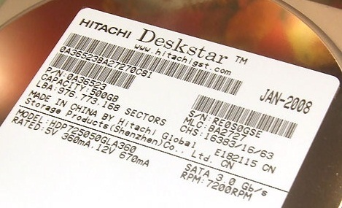
技术指标（4）
数据传输率（Transfer rate）
磁盘存储器在单位时间内向主机传送数据的字节数，叫数据传输率
假设磁盘旋转速度为每秒n转，每条磁道容量为N个字节，则数据传输率Dr=nN(字节/秒)。也可以写成Dr=D·v(字节/秒)，其中D为位密度，v为磁盘旋转的线速度。目前磁盘存储器的数据传输率可达几百兆字节/秒

Slide 30
例1
磁盘组有6片磁盘，每片有两个记录面，最上最下两个面不用。存储区域内径22cm，外径33cm，道密度为40道/cm，内层位密度400位/cm，转速6000转/分。问：
(1)共有多少柱面?
(2)盘组总存储容量是多少?
(3)数据传输率多少?
(4)采用定长数据块记录格式，直接寻址的最小单位是什么？寻址命令中如何表示磁盘地址？假设共有4个磁盘组、每道有16个扇区。
(5)如果某文件长度超过一个磁道的容量，应将它记录在同一个存储面上，还是记录在同一个柱面上?

Slide 31
解：(1)有效存储区域=16.5-11=5.5(cm)
因为道密度=40道/cm，所以40×5.5=220道，即220个圆柱面。
(2)内层磁道周长为2πR=2×3.14×11=69.08(cm)
每道信息量=400位/cm×69.08cm=27632位=3454 Byte
每面信息量=3454B×220=759880B
盘组总容量=759880B×10=7598800B
(3)磁盘数据传输率D·r=N·r
N为每条磁道容量，N=3454B
r为磁盘转速，r=6000转/60秒=100转/秒
Dr=Nr=3454B×100=345400B/s
(4)采用定长数据块格式，直接寻址的最小单位是一个记录块(一个扇区)，每个记录块记录固定字节数目的信息，在定长记录的数据块中，活动头磁盘组的编址方式可用如下格式：
此地址格式表示有4台磁盘（2位），每面有256个磁道（8位），每台有16个记录面/盘面（4位），每道有16个扇区（4位）。
(5)如果某文件长度超过一个磁道的容量，应将它记录在同一个柱面上，因为不需要重新找道，数据读/写速度快。
台号(2)
柱面号(磁道)号(8)
盘面号/磁头号(4)
扇区号(4)

Slide 32
7.3磁盘存储设备的技术发展

Slide 33
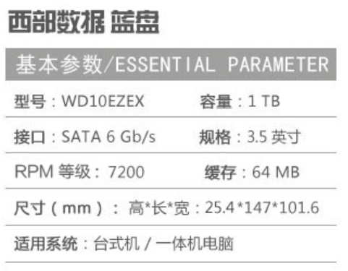
提高磁盘I/O速度的手段
提高磁盘I/O系统的存取速度，可采取以下措施
提高磁盘机主轴转速 如：5400→7200 →15000rpm
提高I/O总线速度 如：SATA（6Gb/s）→SAS（12Gb/s）
采用磁盘cache。磁盘cache可以弥补慢速磁盘和主存之间速度上的差异

Slide 34
磁盘cache的原理
磁盘cache利用了数据的局部性原理。在磁盘cache中，由一些数据块组成的一个基本单位称为cache行。当一个I/O请求送到磁盘驱动时，首先确认驱动器上的高速Cache是否已有数据。
如果是读操作，且要读的数据已在cache中，则为命中，可从cache行中读出数据，否则需从磁盘介质上读出。
写入操作和CPU中的cache类似，有“直写”和“写回”两种方法。磁盘cache利用了数据的局部性原理。
目前大多数磁盘驱动器中都使用了预读策略，预取可能要访问的数据到磁盘cache中。
磁盘cache一次存取的数量大、数据集中、速度要求较CPU的cache低且管理工作较复杂，因此一般由硬件和软件共同完成。cache采用SRAM或DRAM，容量为32MB或64MB等。

Slide 35
磁盘阵列RAID（1）
独立磁盘冗余阵列RAID（Redundant Arrays of Independent (Inexpensive) Disks）：多个独立的物理硬盘按照不同方式组合起来，形成一个虚拟硬盘。 由D. A. Patterson 教授提出。
设计理念是用多台磁盘存储器组成的大容量外存系统。其构造基础是利用数据分块技术和并行处理技术，在多个磁盘上交错存放数据，使之可并行存取。在RAID控制器的组织管理下，可实现数据的并行存储、交叉存储、单独存储。由于阵列中的的磁盘可存有冗余信息，一旦系统中某一磁盘失效，可以利用冗余信息重建用户信息。
RAID 的优点是：
传输速率高、容错功能
RAID比起传统的大容量磁盘驱动器来，在同样的容量下，价格要低很多

Slide 36
磁盘阵列RAID（2）
组成RAID阵列的不同方式称为RAID级别
不同的RAID级别
不同的存储性能
不同的数据可靠性
不同的存储成本
RAID 的级别
（1）RAID 0：数据条带方式
（2）RAID 1：镜象方式
（3）RAID 2：带海明码校验
（4）RAID 3：带奇偶校验码的并行传送
（5）RAID 4：带奇偶校验码的独立磁盘结构
（6）RAID 5：分布式奇偶校验的独立磁盘结构
（7）RAID 1+0：…
…

Slide 37
RAID0的工作原理
RAID0是以条带的方式将数据分散存储在所有磁盘中，可以并发执行 I/O 操作。
D0
D0
D1
D2
D3
D4
D5
D0
D1
D2
D3
D6
条带0
D4
D5
D6
D7
D7
D8
D9
D10
D11
条带1
D8
条带2
D9
D10
D11
物理磁盘0
物理磁盘1
物理磁盘2
物理磁盘3
…..

Slide 38
RAID0的特性
所需成员磁盘数 | 2个或更多，最低为2个
优点 | 极高的磁盘读写效率 不存在校验，不会占用太多CPU资源 设计、使用和配置比较简单
缺点 | 无冗余，不能用于对数据安全性要求高的环境
适用领域 | 视频生成和编辑、图像编辑 其他需要大的传输带宽的操作

Slide 39
RAID1的工作原理
RAID1以镜像为冗余方式，对虚拟磁盘上的数据做多份拷贝，放在成员磁盘上
D0
D0
D1
D2
D0
D0
D1
D1
D2
D2
5
D3
D3
D3
….
物理磁盘0
物理磁盘1

Slide 40
RAID1的特性
所需成员磁盘数 | 2N个，（N≥1），最低为2个
优点 | 具有100％数据冗余，提供最高的数据安全保障 理论上可以实现2倍的读取效率 设计和使用比较简单
缺点 | 开销大，空间利用率只有50％ 在写性能方面提升不大
适用领域 | 财务、金融等高可用、高安全的数据存储环境

Slide 41
RAID3的工作原理
在RAID3中，数据块被分为更小的块并行传输到各个成员磁盘上，同时计算XOR校验数据存放到专用的校验磁盘上
D0
D0
D1
D00
D01
D02
P0
D2
D10
D11
D12
P1
D20
D21
D22
P2
D30
D31
D32
P3
D3
物理磁盘0
物理磁盘1
物理磁盘2
校验磁盘3
….

Slide 42
RAID3的特性
所需成员磁盘数 | 3个或更多，最低为3个
优点 | 读写性能都比较好 当有磁盘损坏时，对整体吞吐量影响较小 减少了开销
缺点 | 控制器设计复杂 采用并行存取方式，主轴同步时吞吐量没有提高 校验磁盘的写性能有瓶颈
适用领域 | 视频生成和图像、视频编辑等 需要高吞吐量的应用环境

Slide 43
RAID5的工作原理
RAID5采用独立存取的阵列方式，校验信息被均匀的分散到阵列的各个磁盘上
D0
D0
D1
D2
D3
D4
D5
D0
D1
D2
P0
D6
条带0
D3
D4
P1
D5
D7
D6
P2
D7
D8
条带1
D8
5
P3
D9
D10
D11
条带2
D9
D10
条带3
D11
物理磁盘0
物理磁盘1
物理磁盘2
物理磁盘3
…..

Slide 44
RAID5的特性
所需成员磁盘数 | 3个或更多，最低为3个
优点 | 读性能比较高 中等的写性能 校验信息的分布式存取，避免出现写操作的瓶颈
缺点 | 控制器设计复杂 磁盘重建的过程比较复杂
适用领域 | 文件服务器、Email服务器、Web服务器等环境 数据库应用

Slide 45
常用RAID级别的比较
RAID级别 | RAID0 | RAID1 | RAID3 | RAID5 | RAID10
别名 | 条带 | 镜像 | 专用奇偶位条带 | 分布奇偶位条带 | 镜像阵列条带
容错性 | 无 | 有 | 有 | 有 | 有
冗余类型 | 无 | 镜像 | 奇偶校验 | 奇偶校验 | 镜像
备盘 | 无 | 有 | 有 | 有 | 有
读性能 | 高 | 低 | 高 | 高 | 中间
随机写性能 | 高 | 低 | 最低 | 低 | 中间
连续写性能 | 高 | 低 | 低 | 低 | 中间
需要的磁盘数 | 2个或更多 | 2个或2N个 | 3个或更多 | 3个或更多 | 4个或2N（N≥2）
可用容量 | 总的磁盘容量 | 磁盘容量的50％ | 磁盘容量的（N-1）/N | 磁盘容量的（N-1）/N | 磁盘容量的50％

Slide 46
7.4磁带存储设备

Slide 47
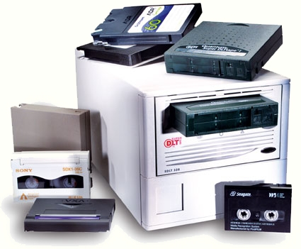
基本原理
磁带机的记录原理与磁盘机基本相同，只是它的载磁体是一种带状塑料，叫做磁带。
写入时可通过磁头把信息代码记录在磁带上。
当记录有代码的磁带在磁头下移动时，就可在磁头线圈上感应出电动势，即读出信息代码。
磁带存储设备由磁带机和磁带两部分组成，它通常用作为海量存储设备的数据备份。
磁带速度比磁盘速度慢，原因是磁带上的数据采用顺序访问方式，而磁盘则采用直接访问方式。

Slide 48
7.5 光盘和磁光盘存储设备

Slide 49
光盘分类
只读式光盘（Compact Disc-Read Only Memory, CD-ROM）
写读光盘（Write Once Read Memory，WORM）
可擦写光盘

Slide 50
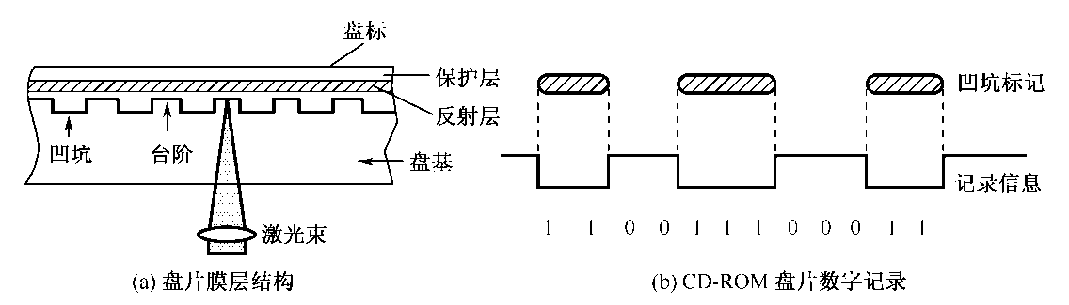
光盘存储设备
光盘CD ：即高密度光盘(Compact Disk)
光盘的记录信息以凹坑方式永久性存储，凹坑高度为激光波长的1/4。读出时，当激光束聚焦点照射在凹坑上，反射光比发射光多走1/2波长的距离，叠加后反射光变弱；而聚焦点照射在凸面上时大部分光将返回。根据反射光的光强变化并进行光电转换，即可读出记录信息。


Slide 51
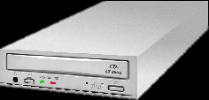
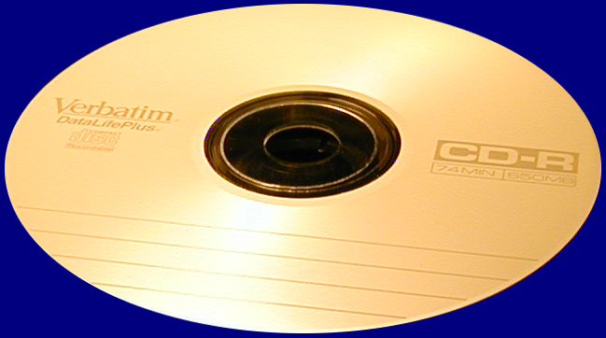
激光盘
标签表面
激光头
铝反射层
聚碳酸酯片基
数据凹坑
激光源
聚焦透镜
光电转换
译码
电信号
数字信号

Slide 52
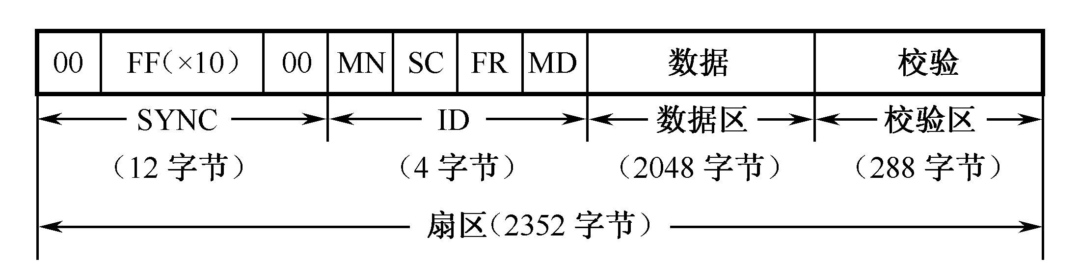
光盘扇区格式
信息记录的轨迹称为光道。光道上划分出一个个扇区，它是光盘的最小可寻址单位。扇区的结构如图所示。每秒钟读出75个扇区。
模式1：每扇区容量2048字节
模式2：每扇区容量2048+288=2336字节。适合存放声音和图像

Slide 53
举例
CDROM光盘的外缘有5mm宽的范围因记录数据困难，一般不使用，故标准的播放时间为60分钟。计算模式1和模式2情况下光盘存储容量是多少?
解：已知光盘每秒钟读出75个扇区
扇区总数=60分×60秒×75扇区/秒=270 000 (扇区)
模式1存放计算机程序和数据，其存储容量为
270 000×2048B/2²⁰=527MB
模式2存放声音、图像等多媒体数据，其存储容量为
270 000×2336B/2²⁰=601MB

Slide 54
磁光盘存储设备（1）
磁光盘的基本工作原理是：
利用热磁效应写入数据：当激光束将磁光介质上的记录点加热到居里点温度以上时，外加磁场作用改变记录点的磁化方向，而不同的磁化方向可表示数字“0”和“1”。
利用磁光克尔效应读出数据：当激光束照射到记录点时，记录点的磁化方向不同，会引起反射光的偏振面发生不同结果，从而检测出所记录的数据“1”或“0”。

Slide 55
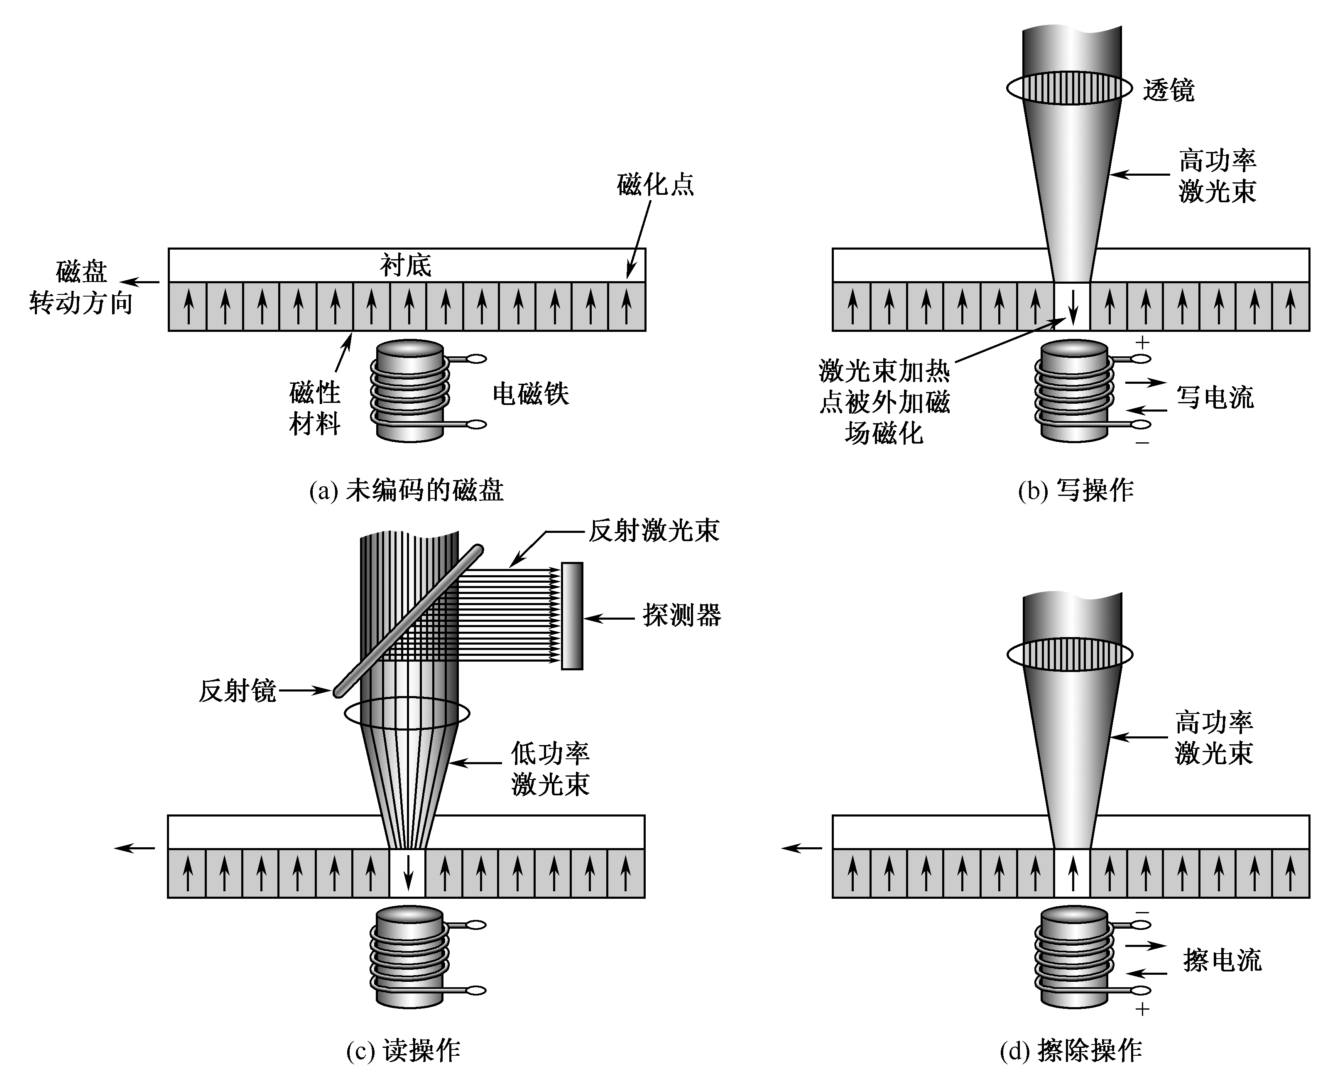
磁光盘存储设备（2）

Slide 56
磁光盘存储设备（3）
磁光盘操作的四种情况：
图(a)表示未编码的磁盘，例如所有磁化点均存“0”。
图(b)表示写操作：高功率激光束照射加热点（记录点），磁头线圈中外加电流后产生的磁场使其对应的记录点产生相反的磁性微粒，从而写入“1”。
图(c)表示读操作：低功率的激光束反射掉相反极性的磁性粒子且使它的极性变化。如果这些粒子没有被反射掉，则反射激光束的极性是不变化的。
图(d)表示擦除操作：高功率激光束照射记录点，外加磁场改变方向，使磁性粒子恢复到原始极性。

Slide 57
7.6 显示设备

Slide 58
概述
显示器
阴极射线管CRT
LCD
等离子体
显示内容：字符、图象
CRT中又可以分类
扫描方式：光栅扫描和随机扫描
分辨率：高分辨率和低分辨率
显示颜色：单色和彩色
显示屏幕大小：14、15、17、19等

Slide 59
CRT显示器
成像原理
通过电子束撞击荧光板上的荧光粉，发光产生亮点
阳极
阳极帽
阴极
偏转线圈
栅极
显示屏
电子束
荧光屏
聚焦极
灯丝
电子枪
石墨层

Slide 60
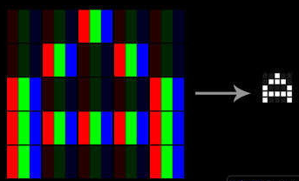
CRT的几个概念（1）
分辨率：显示器所能显示的像素个数。像素越密，分辨率越高，图象越清晰
它取决于显像管荧光粉的颗粒度，荧光屏的尺寸以及CRT电子束的聚焦能力
灰度级：像素点的亮暗差别（黑白）颜色的不同（彩色）。灰度级越多，图象层次越清楚越逼真
它取决于每个像素对应的刷新存储器的位数以及CRT本身的性能

Slide 61
CRT的几个概念（2）
刷新：电子束打在荧光粉上引起的发光只能维持几十毫秒的时间。因此必须让电子束反复不断地扫描整个屏幕，该过程称为刷新。刷新频率越高，显示越没有闪烁。≥50Hz
刷新存储器（视频存储器、显存）：为刷新提供信号的存储器。容量取决于分辨率和灰度级。如1024*768，32位真彩色，需要1024*768*32/8B=3MB，其存取周期必须满足刷新频率的要求。若要求刷新频率为75Hz，则刷新存储器的总带宽为：
75*3*1024*1024=235.9296 MB/S

Slide 62
CRT的几个概念（3）
随机扫描：电子束在需要显示字符和图形的地方扫描。速度快，图象清晰。驱动系统复杂，价格昂贵
光栅扫描：电子束扫描整个屏幕（从上到下，从左到右）
逐行扫描
隔行扫描（电视采用）

Slide 63
逐行扫描过程

Slide 64
字符/图形显示器
微机系统中显示器具有字符和图形显示器2种功能
显示系统由显示卡和显示器组成
字符显示器原理
显示字符的方法以点阵为基础
字符点阵存放于字符发生器（ROM）中
字符窗口：字符点阵和字符间隔
80列*25行=2000个字符窗口
每个字符窗口为9*14，字符点阵为7*9（列*行）

Slide 65
字符显示的基本原理
ＡＳＣＩＩ
代码
移位
寄存器
S L
字符
发生器
( ROM)
VRAM
视频
信号
RA3 - RA0
ＣＰＵ控制
定时控制电路
加载控制
水平消隐
行间消隐
垂直消隐
字符时钟
OSC
1
1
1
1
9
80+18
9+5
25+1
点计数器
水平地址计数器
光栅地址计数器
垂直地址计数器
点振荡器
水平同步信号
垂直同步信号
水平同步电路
垂直同步电路

Slide 66
字形的产生过程
ASCII代码(41H)
指向这个字形
RA3 -RA0
D7
D0
0 0 0 0
8
D0
10H
ASCII
字符代码
字符
发生器
0 0 0 1
28H
0 0 1 0
44H
(来自VRAM)
0 0 1 1
82H
0 1 0 0
82H
0 1 0 1
FEH
RA3 - RA0
4
0 1 1 0
82H
0 1 1 1
( R O M )
82H
(来自光栅地址
计数器输出)
D7
1 0 0 0
00H
1 1 1 1
(a) “ A ”的点阵表示
(b)字符发生器的结构

Slide 67
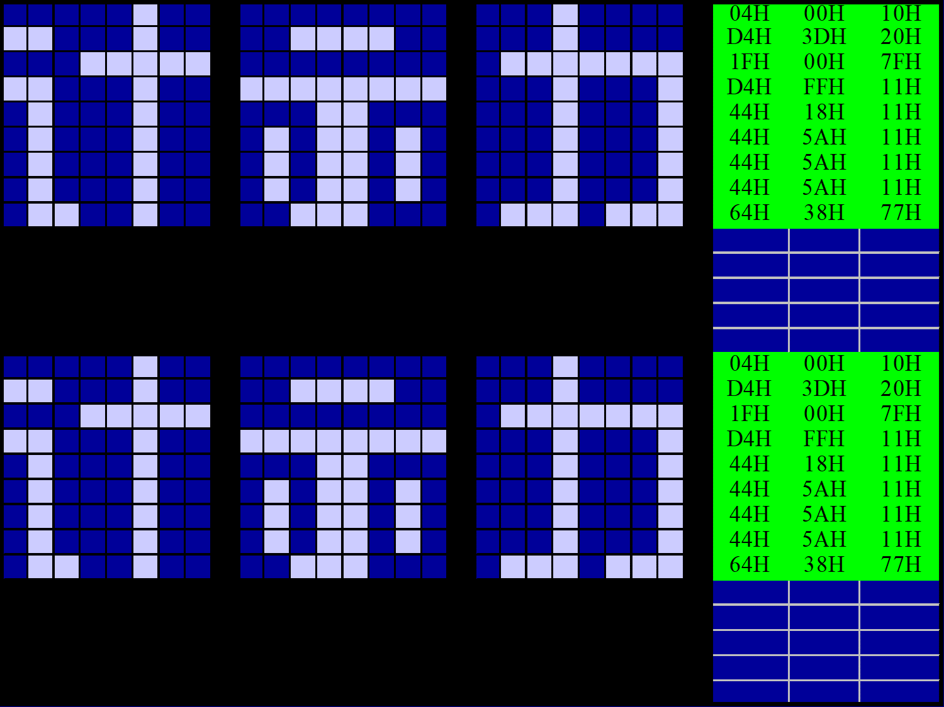

Slide 68
说明（1）
04H---00H---10H
D4H---3DH---20H
1FH---00H---7FH
点计数器循环一周以后，显示出第一个字的第一行
水平地址（列地址）计数器循环一周以后，显示出所有字的第一行。开始第二行的显示
光栅地址计数器循环一周以后，显示出第一行所有字。开始第二行字的显示。
垂直地址（行地址）计数器循环一周后，显示一整屏

Slide 69
说明（2）
VRAM的地址由水平地址计数器和垂直地址计数器决定
VRAM输出的ASCII码作为ROM的高位地址，低位地址来自于光栅地址计数器

Slide 70
CRT图形显示器（1）
图形方式：显示的单位是点，例如：
CGA方式：320列、200行个点
VGA方式：640列、480行个点
例：CGA图形方式
1屏=320 x 200 = 64000 点
VRAM中存放1屏需要：
64000/4=16000 字节

Slide 71
CRT图形显示器（2）
大容量VRAM
存储点阵属性
分辨率：1024*768，真彩色24位1024*768*3Byte=2.25MB
高速总线
50场/秒，带宽为2.25MB*50/s=117.9648MB/s
需要连接PCI总线
专用接口
分辨率更高的图形设备将采用专用接口

Slide 72
举例
假定一台计算机的显示存储器用DRAM芯片实现，若要求显示分辨率为1600*1200，颜色深度为24位，帧频为85HZ，显存总带宽的50%用来刷新屏幕，则需要的显存总带宽至少约为______。
A．245Mbps B．979Mbps
C．1958Mbps D．7834Mbps
【解答】（ 1600×1200 ×24 ×85）× 2≈7834Mbps

